Slide 1
Hadoop入门
卢学裕@优酷网
2012.07

Slide 2
Outlines
Hadoop Overview
HDFS
Map-reduce Programming Paradigm
Hadoop Map-reduce
Job Scheduler
Resources

Slide 3
Hadoop, Why?
数据太多了，需要能存储、快速分析Pb级数据集的系统
单机的存储、IO、内存、CPU有限，需要可扩展的集群
使用门槛低，数据分析是个庞杂的问题，MPI太复杂
单点故障问题
–机器多了单点故障成为正常的异常
–节点有增有减
Hadoop就是一个满足易用性、可靠性、可扩展性的存储计算平台，还是开源的！

Slide 4
Hadoop History
Dec 2004 – Google GFS paper published
July 2005 – Nutch uses MapReduce
Feb 2006 – Becomes Lucene subproject
Apr 2007 – Yahoo! on 1000-node cluster
Apr 2008 – Fastest QuickSort on 1TB
Jan 2008 – An Apache Top Level Project
Jul 2008 – A 4000 node test cluster

Slide 5
Hadoop-related projects
Hive：数据仓库，facebook贡献
PIG：并行计算的一种高级语言，yahoo贡献
Nutch：网页搜索软件，不只是爬虫
Avro：数据序列化系统
Chukwa：用于管理大规模分布式集群的数据收集系统
ZooKeeper：用于分布式应用的高性能协同服务
Hbase：类似于BigTable的，key-value数据库系统
Mahout：分布式机器学习和数据挖掘的Lib
Hama：基于BSP的超大规模科学计算框架
……

Slide 6
Who Uses Hadoop
Amazon 著名的AWS
Adobe
Adknowledge： behavioral targeting, clickstream analytics
Alibaba
Baidu: 搜索日志分析；每周处理3000TB 数据
Bixo Labs：web mining
Datagraph：处理RDF数据，存储、索引
EBay ： 532 nodes，搜索优化和研究
ETH Zurich Systems Group：教学《 Massively Parallel Data Analysis with MapReduce 》
Facebook ： 1100 nodes, 12PB; 300 nodes, 3PB
FOX：3个Cluster 用于日志分析、数据挖掘、机器学习
Freestylers：构建基于图片的推荐系统
Google
Gruter. Corp：索引、Link分析、数据挖掘
Hulu： Hbase hosting
IBM
Krugle ：源代码搜索
Last.fm：图表计算、A/B测试，user profile分析，cookie级的报表处理
Lineberger Comprehensive Cancer Center：癌症相关的研究，使用SeqWare
LinkedIn ：这人你可能认识
The New York Times
PARC：分析Wikipedia里的冲突
Pressflip：个性化搜索，训练SVM模型
Yahoo！： 4000 nodes (2*4cpu boxes w 4*1TB disk & 16GB RAM)
优酷土豆
More on http://wiki.apache.org/hadoop/PoweredBy

Slide 7
Goals of HDFS
大数据集存储
– 10K nodes, 100 million files, 10 PB
应付硬件故障
– 用文件多副本应付故障问题
– 故障自动检测和恢复
更适合批量处理
– 搬移计算比搬移数据更廉价
– 数据一次写入，多次读取
– 更注重数据读取的高吞吐量，而不是低延时
适应复杂的硬件及软件平台

Slide 8
The File System
一个集群只有一个Namespace
跟Unix的文件系统Namespace很相似，不过不支持Hard link、Soft link
文件分块存储
一般一块大小为64M，可配置
每块会被复制在多个DataNode上
支持回收站
当一个文件被删除时会先放入用户下的回收站
回收站会被定期清除
恢复的方式是将文件从回收站移出

Slide 9


Slide 10
NameNode Metadata
Meta-data 存在内存中
– 整个Meta-data放入主内存
– No demand paging of meta-data
Meta-data记录了
– 文件列表信息
– 每个文件的块列表
– 每个块对应的DataNode
– 文件属性，如创建时间、创建者、几份副本等
Transaction Log (EditLog )
–记录了文件系统的每个变化，如创建文件、删除文件、修改文件的副本数等
– EditLog会被合并为FsImage并存入磁盘
Meta-data 磁盘故障
– NameNode可以维护多份数据

Slide 11
DataNode
A Block Server
– 将数据存储本机文件系统(e.g. ext3)
– 存储数据块的Meta-data(e.g. CRC, ID)
汇报
– 启动时向NameNode注册本地存储的文件块
–定期向NameNode报告本机存活（心跳）
数据输送
– 接收来自客户端的写数据
– 向客户端发送数据
–将数据传输到指定的 DataNodes

Slide 12
Block Replica Placement
机架感知
NameNode能感知机架，选择较优的方式
假设有3份或以上，目前的策略是
一份放在本地节点上
第二份放在另外一个机架的节点上
第三份放在跟第二份同机架的不同节点上
其他的随机放置
客户端从最近的块读取

Slide 13
Data Correctness
用CRC32来做数据校验
– Use CRC32
文件写入
– 由客户端负责计算CRC
– checksum存放在DataNode
文件读取
–客户端从DataNode读取数据和checksum
–由客户端校验，如果不通过，则客户端尝试从其他的副本读取数据

Slide 14
FS Shell
FS
hadoop fs -mkdir /foodir
hadoop fs -rmr /foodir
hadoop fs -cat /foodir/myfile.txt
hadoop fs -tail /foodir/myfile.txt
Chmod，chown，put，mv，cp，du，dus
更多命令请运行 hadoop fs –help获取
DFSAdmin
Safemode，upgradeProgress，refreshNodes，…
fsck
文件系统检查
Balancer
集群均衡

Slide 15
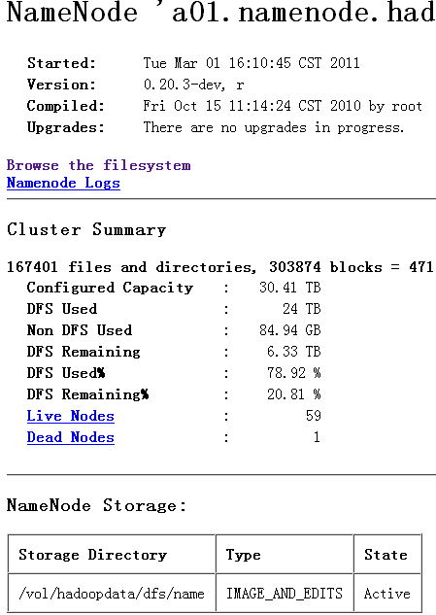
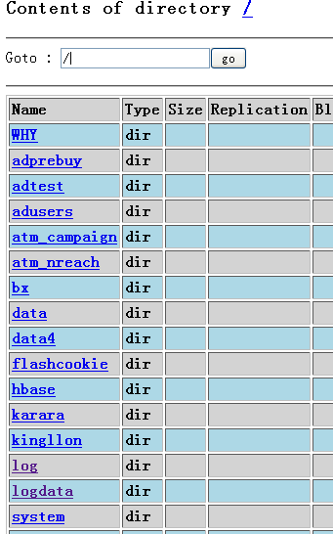
Web UI

Slide 16
Map-reduce Programming Paradigm
Map-reduce是一种适合分布式计算的编程范式
input | map | shuffle | reduce | output
最简单的实现方式
cat * | grep ‘java’| sort | uniq -c | cat > file
实现这种编程范式的有
Google
Hadoop
Oracle
Teradata
……

Slide 17
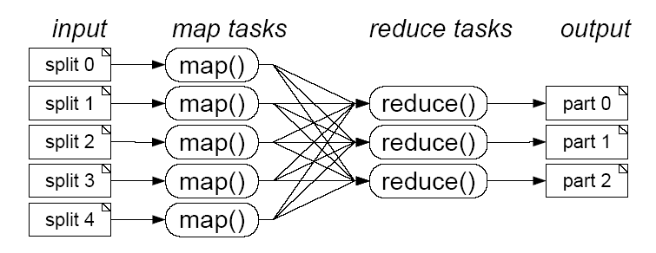
Hadoop Map/Reduce
(input) <k1, v1> -> map -> <k2, v2> -> combine* -> <k2, v2> -> reduce -> <k3, v3> (output)
combine 过程可能没有，也可能有多次

Slide 18
WordCount (©周敏@Taobao)
the 1
weather 1
is 1
good 1
a 1
The weather
is good
good 1
good 1
good 1
good 1
a 1
good 4
today 1
is 1
good 1
Today
is good
guy 1
is 1
is 1
is 1
is 1
guy 1
is 4
man 2
the 1
this 1
guy 1
is 1
a 1
man 1
This guy
is a
man
man 1
man 1
the 1
good 1
man 1
is 1
good 1
Good man
is good
this 1
this 1
today 1
weather 1
today 1
weather 1

Slide 19
WordCount Mapper
public static class WordCountMapper extends
Mapper<LongWritable, Text, Text, IntWritable> {
private final static IntWritable ONE= new IntWritable(1);
private Text word = new Text();
protected void map(LongWritable key, Text value, Context context) throws IOException, InterruptedException {
StringTokenizer itr = new StringTokenizer(value.toString());
while (itr.hasMoreTokens()) {
word.set(itr.nextToken());
context.write(word, ONE);
}
}
}

Slide 20
WordCount Reducer
public static class IntSumReducer
extends Reducer<Text,IntWritable,Text,IntWritable> {
private IntWritable result = new IntWritable();
public void reduce(Text key, Iterable<IntWritable> values,
Context context
) throws IOException, InterruptedException {
int sum = 0;
for (IntWritable val : values) {
sum += val.get();
}
result.set(sum);
context.write(key, result);
}
}

Slide 21
WordCount Job Setup
public static void main(String[] args) throws Exception {
String[] otherArgs = new GenericOptionsParser(conf, args).getRemainingArgs();
if (otherArgs.length != 2) {
System.err.println("Usage: wordcount <in> <out>");
System.exit(2);
}
Job job = new Job(new Configuration(), "word count");
job.setJarByClass(WordCount.class);
//设置输入
job.setInputFormatClass(TextInputFormat.class);
FileInputFormat.addInputPath(job, new Path(otherArgs[0]));
//Map
job.setMapperClass(WordCountMapper.class);
//Combine
job.setCombinerClass(IntSumReducer.class);
//Reduce
job.setReducerClass(IntSumReducer.class);
job.setOutputKeyClass(Text.class);
job.setOutputValueClass(IntWritable.class);
//设置输出
FileOutputFormat.setOutputPath(job, new Path(otherArgs[1]));
//提交Job并执行
System.exit(job.waitForCompletion(true) ? 0 : 1);
}

Slide 22
Inject Points
Input
job.setInputFormatClass()
Map
job.setMapperClass()
Combine*
job.setCombinerClass()
Shuffling
job.setPartitionerClass()
Sort
job.setSortComparatorClass()
Grouping
job.setGroupingComparatorClass()
Reduce
job.setReducerClass()
Output
job.setOutputFormatClass()

Slide 23
Job Tracker & Task Tracker
Job & Task
一个Job会被分成多个Task执行
一个Task对应一个Map或者Reduce
Job Tracker
运行在Master上 ，管理和跟踪每个Job
收集Task的信息状态，并汇总
重新调度失败的任务
Task Tracker
向Job Tracker汇报状态（心跳）
运行在每个计算节点上，管理和跟踪每个Task
收集task的信息，并提供给Job Tracker

Slide 24
Job Sheduler
FIFO
先到先得，排队执行
Fair Scheduler（公平调度器）
它的目的是让所有的作业随着时间的推移，都能平均的获取等同的共享资源。
按资源池（pool）来组织作业，并把资源按配置分到这些资源池里
http://hadoop.apache.org/common/docs/r0.20.2/fair_scheduler.html
Capacity Scheduler（容量调度器）
支持多个queue，每个Job提交到一个queue里
支持内存调度，对于需要高内存的任务，调度到有足够内存的节点
http://hadoop.apache.org/common/docs/r0.20.2/capacity_scheduler.html

Slide 25
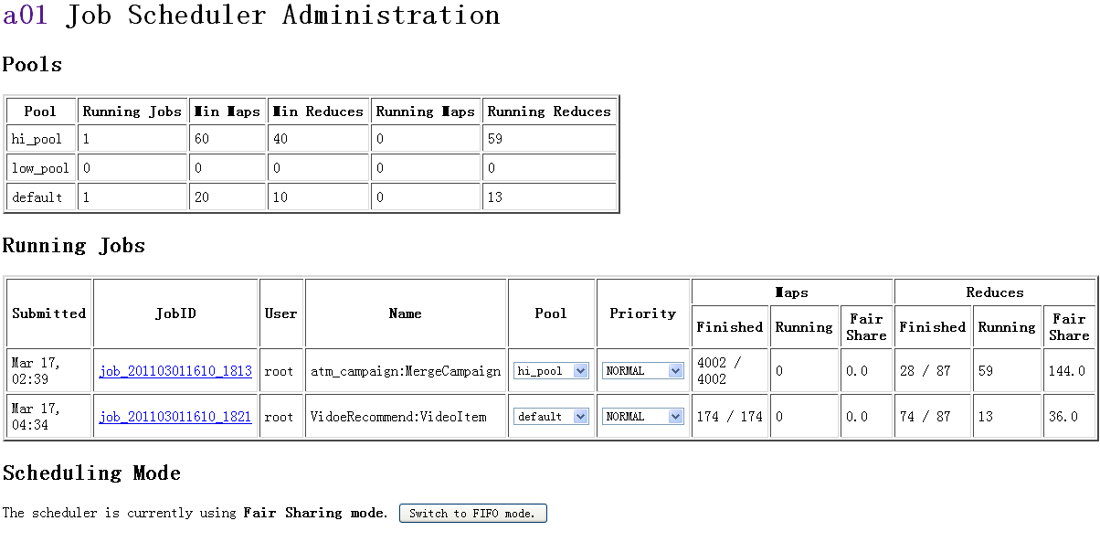
Job Scheduler Web UI

Slide 26
Job Shell
hadoop job –kill <job-id>
hadoop job –list
hadoop job -set-priority <job-id> <priority>
hadoop job -status <job-id>
hadoop job -kill-task <task-id>
hadoop job -fail-task <task-id>

Slide 27
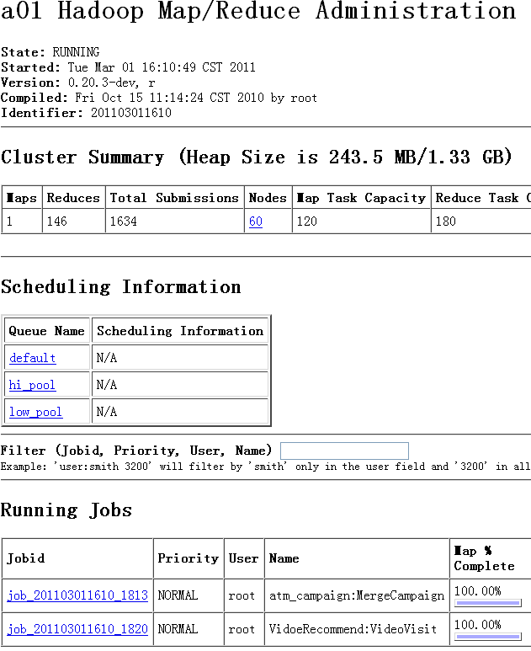
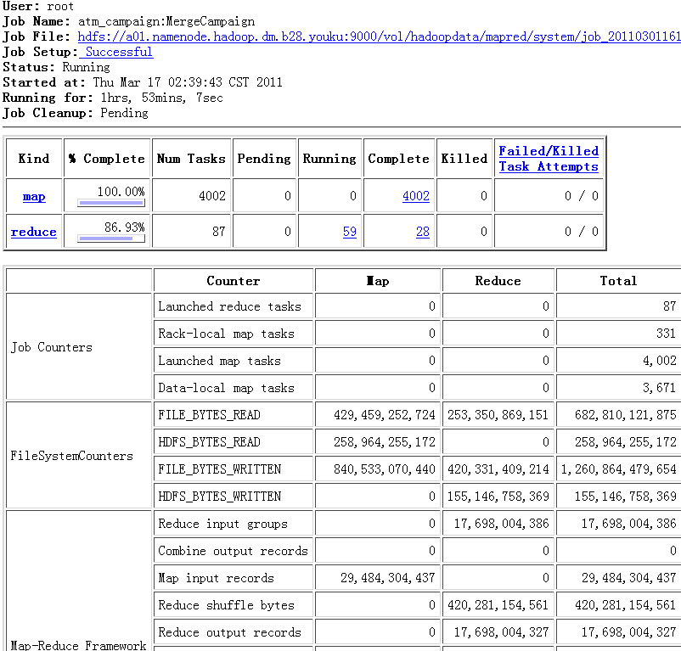
Job Web UI

Slide 28
Hive
Select
COUNT(DISTINCT guid) as uv
from youku_pv;

Slide 29
Hadoop Next Generation
NameNode单点故障
YARN
Resource Manager
Job Scheduling/monitoring
Application Submission Client
ApplicationMaster
New Programming Paradigm
MPI
Master-Worker
Iterative models
“Customize” by yourself

Slide 30
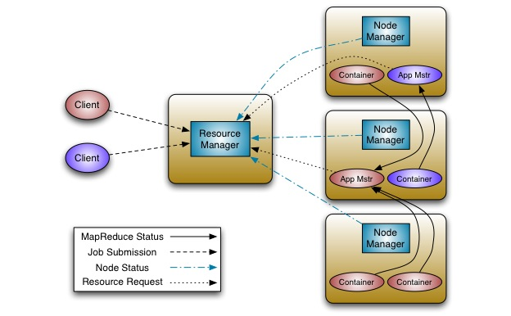
Hadoop Next Generation Architecture

Slide 31
优酷数据平台V2
分布式实时计算系统
……
接口系统监控
广告计数
播放计数
计数/监控
……
作弊监测
PlayLog记录
个性化推荐
准实时计算
网站
反作弊系统
分布式日志收集系统
广告
分布式实时数据流处理系统
无线
HADOOP HDFS
HBASE
HIVE
搜索
MAP-REDUCE
统计分析
运营分析
用户分析
数据开放平台
……
数据挖掘
相关推荐
个性化推荐
精准广告
……
播放器
调度系统
大数据批量计算系统

Slide 32




优酷推荐系统

Slide 33
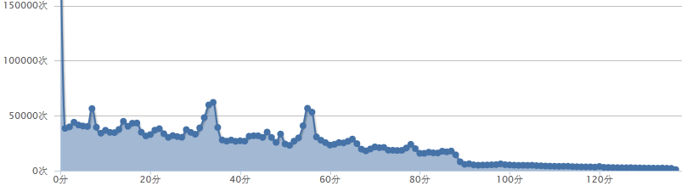
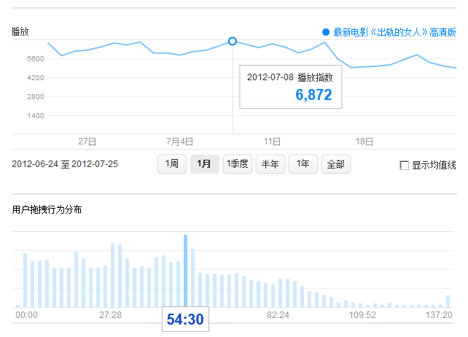
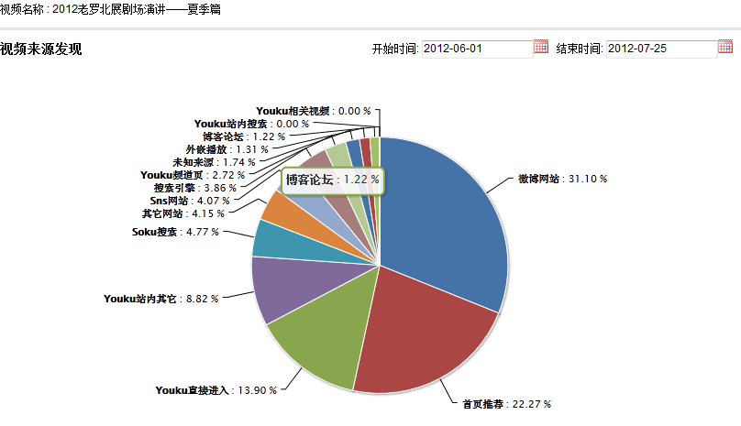
指数&VideoProfile
演示指数

Slide 34
Resources
Hadoop
http://hadoop.apache.org/
http://hive.apache.org/
http://pig.apache.org/
http://hbase.apache.org/
http://zookeeper.apache.org/
Hadoop World
http://www.hadoopworld.com/
http://www.cloudera.com/resources/hadoop-world/
推荐资料
《Hadoop：The.Definitive.Guid 3rd 》
《Hadoop实战》
《Hadoop权威指南》
《hadoop开发者》杂志

Slide 35
Thanks

